Slide 1
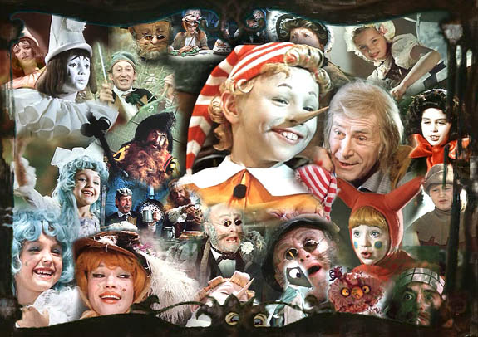

«Приключения Буратино»

Slide 2
«Приключения Буратино» — советский двухсерийный музыкальный телевизионный фильм по мотивам сказки Алексея Толстого «Золотой ключик, или Приключения Буратино», созданный на киностудии «Беларусьфильм» в 1975 году. Считается культовым.
Телепремьера состоялась 1-2 января 1976 года.
Сценарий Инны Веткиной
Постановка Леонида Нечаева
Главный оператор: Юрий Елхов
Главный художник: Леонид Ершов
Музыка Алексея Рыбникова
Стихи Булата Окуджавы, Юрия Энтина
Роли озвучивали: Алексей Консовский (Говорящий Сверчок), Гарри Бардин (паук)

Slide 3
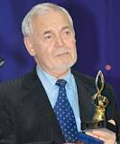
Режиссер фильма
Леони́д Алексе́евич Неча́ев — белорусский и российский советский кинорежиссёр, Заслуженный деятель искусств Российской Федерации, народный артист Российской Федерации.

Slide 4
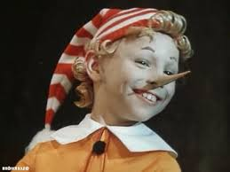
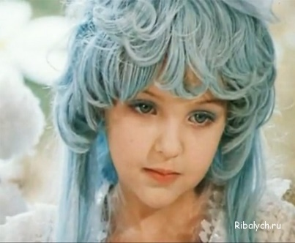
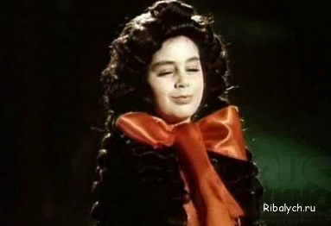
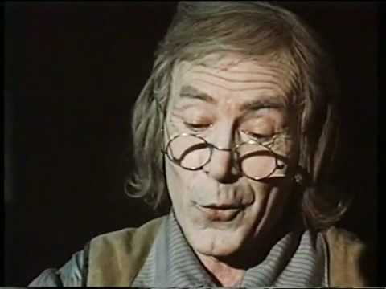
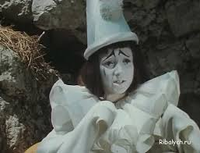
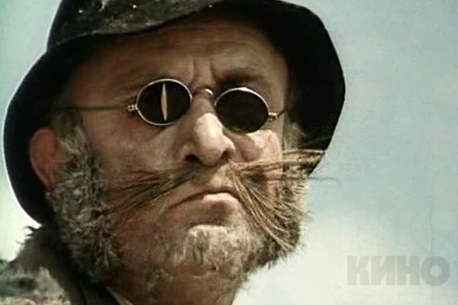
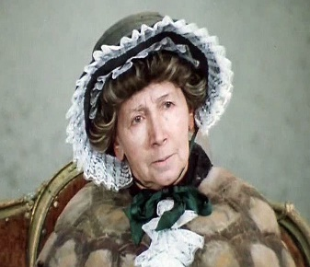
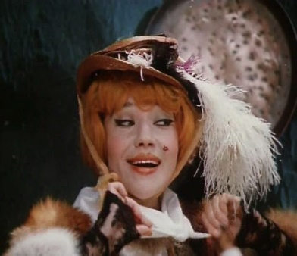
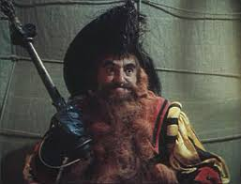
В ролях:
Дмитрий Иосифов — Буратино
Татьяна Проценко — Мальвина
Роман Столкарц — Пьеро
Томас Аугустинас — Артемон
Григорий Светлорусов — Арлекин
Николай Гринько — папа Карло
Юрий Катин-Ярцев — Джузеппе
Рина Зелёная — черепаха Тортила
Владимир Этуш — Карабас-Барабас
Ролан Быков — кот Базилио
Елена Санаева — лиса Алиса
Владимир Басов — Дуремар
Баадур Цуладзе — хозяин харчевни трёх пескарей

Slide 5
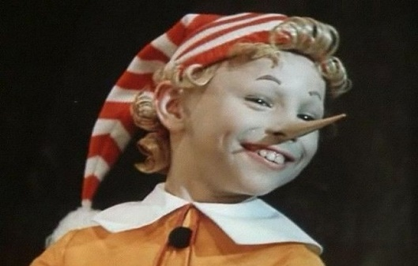
«Песня Буратино» песню исполнила Нина Бродская
Громкая, весёлая , быстрая
Ритмичная
Лад – мажор
Темп- Presto (престо) - очень быстро
Динамика- форте: яркий музыкальный образ
Тембр – сопрано
Регистр – средний
А. Рыбников: «Я вообще считал её неприменимой, потому что там идёт скороговорка, потом — какие-то отдельные ноты. Я думаю: „Ну, как? На это стихи невозможно написать“. Но всё произошло в течении буквально 1−2 часов. Вдруг Энтин на эту мелодию скороговорку придумал, а на эти отдельные ноты, которые „торчали“, было просто сказано: „Бу!“, „Ра!“, „Ти!“, „Но!“» — и всё".

Slide 6
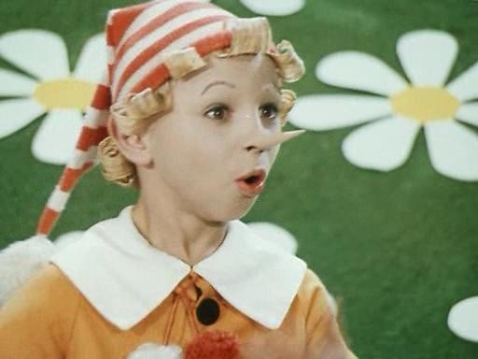
«Песня фонарщиков» исполняет вокально-инструментальный ансамбль «Верные друзья»
А. Рыбников: «…Я думал, что если я не смогу написать достойной музыки для самой моей любимой сказки, то я брошу заниматься музыкой совсем. Я забросил все дела и приготовился к серьёзной работе. А получилось всё очень легко»
Медленная, протяжная
Гармоничная
Лад – минор
Темп- Andante (анданте) - в темпе спокойного шага
Динамика- образ спокойный
Тембр – разные голоса
Регистр – средний

Slide 7
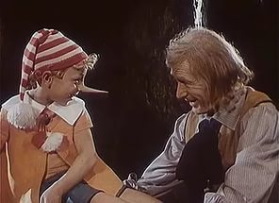
«Песня папы Карло»
Медленная, протяжная, грустная
Гармоничная
Лад – минор
Темп- Andante (анданте) - в темпе спокойного шага
Динамика- образ спокойный
Тембр – тенор
Регистр – средний

Slide 8
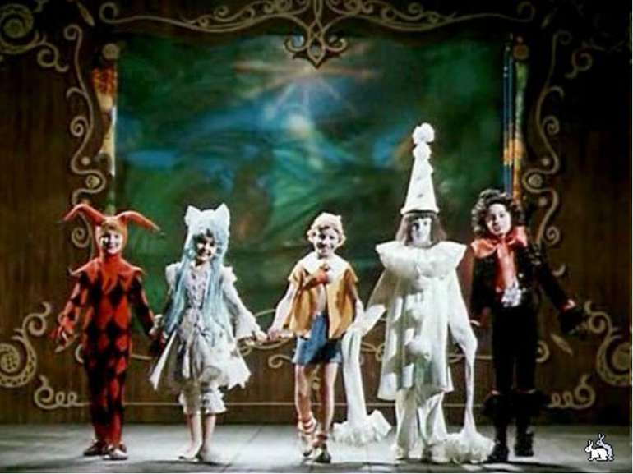
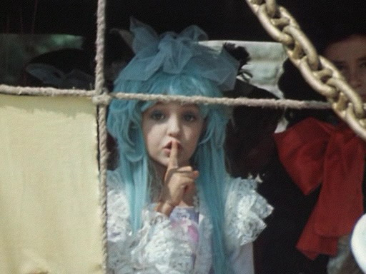
Песня кукол «Страшный Карабас» (шепталка) исполняет детский ансамбль
Громкая, весёлая , быстрая
Ритмичная
Лад – мажор
Темп-Allegro (аллегро) - быстро
Динамика- сила звучания меняется
Тембр – разные голоса
Регистр – средний

Slide 9
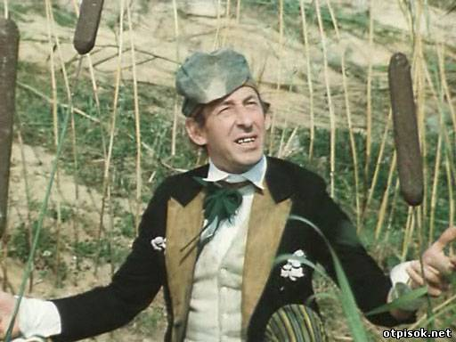
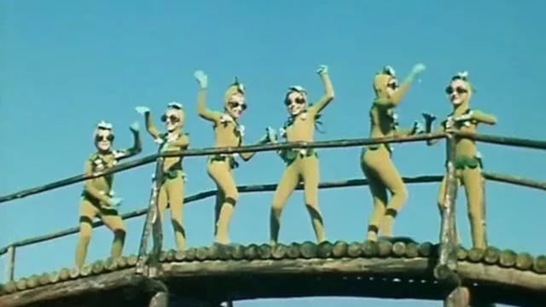
«Песня Дуремара»
Владимир Басов (куплеты) и вокальный ансамбль ТЮЗа (припев)
Весёлая
Лад – мажор
Темп меняется - Adagio (адажио) - медленно, спокойно, Presto (престо) - очень быстро
Динамика- сила звучания меняется
Тембр – разные голоса
Регистр – средний

Slide 10
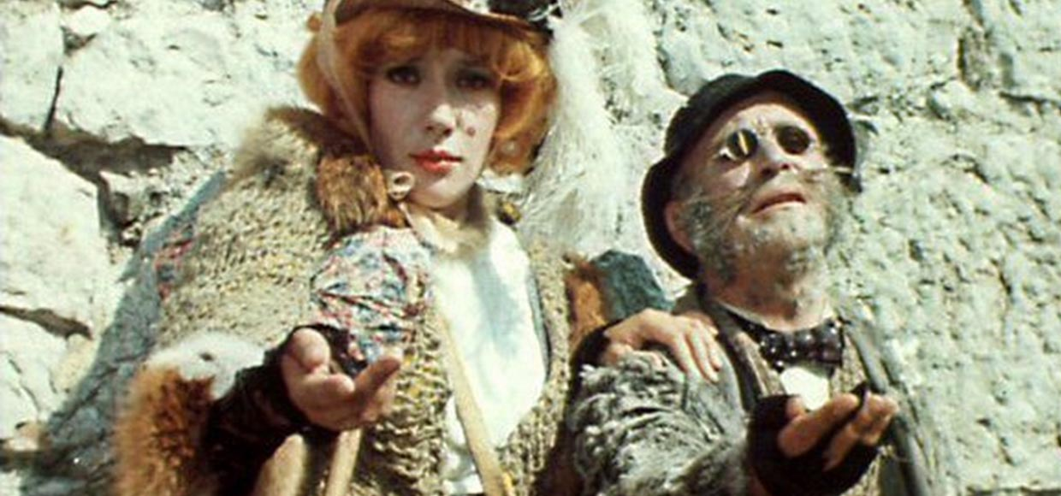
«О жадинах, хвастунах и дураках» исполняют Ролан Быков и Елена Санаева
Р. Быков: «Когда я стал петь кота Базилио, то я стал искать характер в самом вокале, в самом пении. Я себе представил такого, понимаете ли, немножко Армстронга…»
Мечтательная
Лад – мажор
Темп Allegretto (аллегретто) - достаточно оживлённо
Тембр – женский и мужской голоса
Регистр – средний

Slide 11
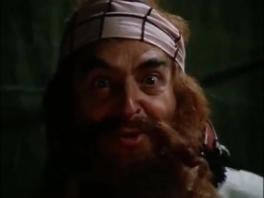
«Песня Карабаса Барабаса» исполняет Владимир Этуш
Громкая, быстрая
Ритмичная
Лад – мажор
Темп-Allegro (аллегро) - быстро
Динамика- сила звучания меняется
Тембр – бас
Регистр – средний
«Считайте меня подлым…»

Slide 12
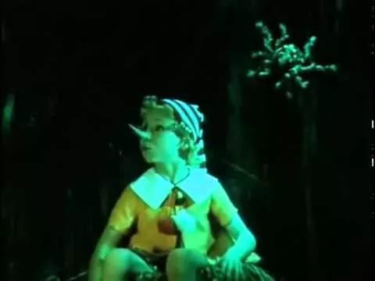
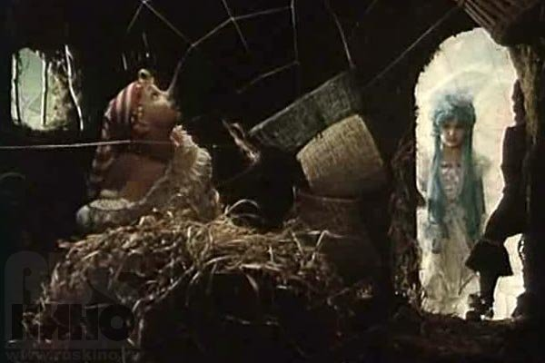
«Песня Пауков и Буратино»
Гарри Бардин (куплеты) и Татьяна Канаева (припев)
«Детям грубым, непослушным, место лишь в чулане душном…»
Таинственная, бодрая
Лад – мажор
Темп меняется - Adagio (адажио) - медленно, спокойно, Presto (престо) - очень быстро
Динамика- сила звучания меняется
Тембр – разные голоса
Регистр – средний

Slide 13
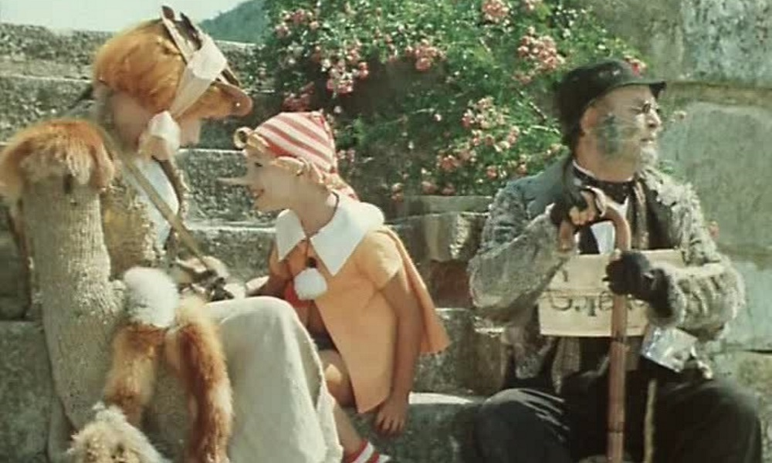
Песня «Поле чудес» исполняют Елена Санаева и Ролан Быков
Тревожная, искрометная
Лад – мажор
Темп меняется - Adagio (адажио) - медленно, спокойно, Presto (престо) - очень быстро
Динамика- сила звучания меняется
Тембр – сопрано, тенор
Регистр – средний

Slide 14
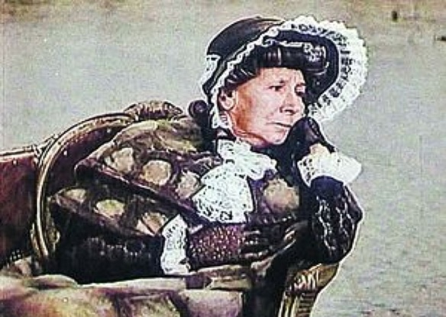
«Песня черепахи Тортилы» исполняет Рина Зеленая
Лиричная, в стиле романса
Лад – минор
Темп - Adagio (адажио) - медленно, спокойно
Динамика- тихая
Тембр – сопрано
Регистр – средний
Ю. Энтин:
«Буквально за день до записи раздается звонок Зелёной: «Юрочка, вы написали потрясающую песню, я ее выучила, это просто чудо какое-то…»

Slide 15
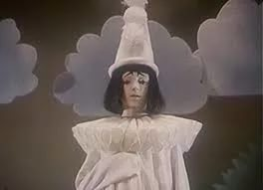
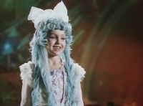
«Песня Пьеро» исполняет Ирина Понаровская
Лиричная, страстная серенада
Лад – минор
Темп - Andante (анданте) - в темпе спокойного шага
Динамика- стиль звучания меняется
Тембр – сопрано
Регистр – верхний, средний

Slide 16
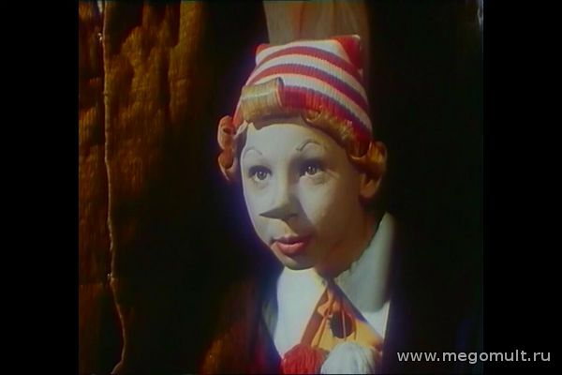
Понравившиеся песни:
песня Пауков и Буратино –
протест Буратино, особенно понравился припев;
песня-танец лисы Алисы и кота Базилио – такая разбойничья, с огнем, голоса интересные;
песня Буратино-
заводная, веселая, запоминающаяся

Slide 17
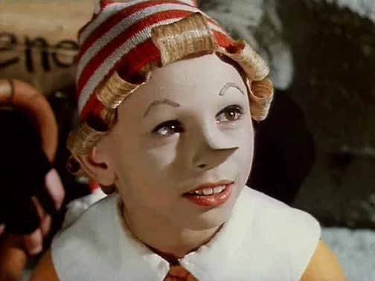
Роль Буратино
Потому что я по характеру чем-то похож на него: веселый, любопытный, непослушный, проворный.
И в итоге нравится, что Буратино осознает, как важно иметь друзей и какое счастье — спасти их от беды.

Slide 18
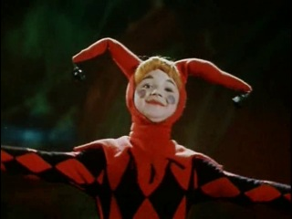
Успех фильма был необычайный. В 1976 году песни из «Буратино» вышли на гибких пластинках-вложениях в журнале «Колобок», а вскоре и на виниле.
Спасибо за внимание!

